Slide 1



HomeFix
PROGRAMSKO INŽENJERSTVO
ID 183400
Tim: TG 11.2 Bumbari
Ak. god. 2025./2026.

Slide 2
Sadržaj
Članovi tima
Opis zadatka
Analiza i oblikovanje sustava
  Zahtjevi
  Arhitektura
Korišteni alati i tehnologije
Organizacija rada
Iskustva

Slide 3
Članovi grupe
Voditelj tima: Svebor Vasić (svebor.vasic@fer.unizg.hr) - fullstack
Gabriela Perković (gabriela.perkovic@fer.unizg.hr) - fullstack
Sara Klarić (sara.klaric@fer.unizg.hr) - fullstack
Marko Maslać (marko.maslac@fer.unizg.hr) - dokumentacija
Lovro Milišić (lovro.milisic@fer.unizg.hr) - fullstack
Jan Klasić (jan.klasic@fer.unizg.hr) - fullstack
Notes:
Just list no need to elaborate in this stage!

Slide 4
O projektu
rješava digitalno prijavljivanje i praćenje kvarova u stambenim zgradama
Cilj: Jednostavna komunikacija između stanara, predstavnika stanara i majstora, praćenje statusa prijava te učinkovitije i transparentnije održavanje zgrade.
slična rješenja:
      Fixflo
      PlanRadar
prednosti: fokus na krajnje korisnike u stambenim zgradama, jednostavniji proces prijave, besplatno korištenje osnovnih funkcija
Notes:
Navedite samo svoju viziju projektne ideje...

Slide 5
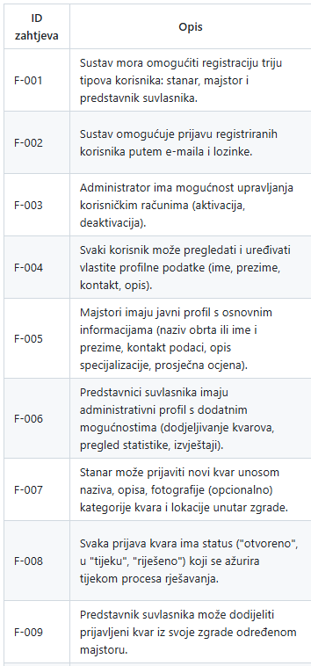
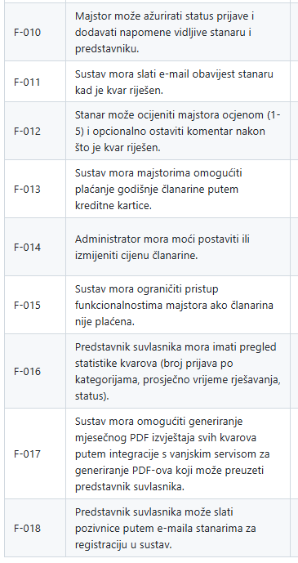
Funkcionalni zahtjevi

Slide 6
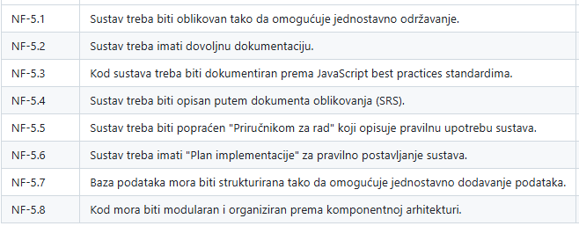
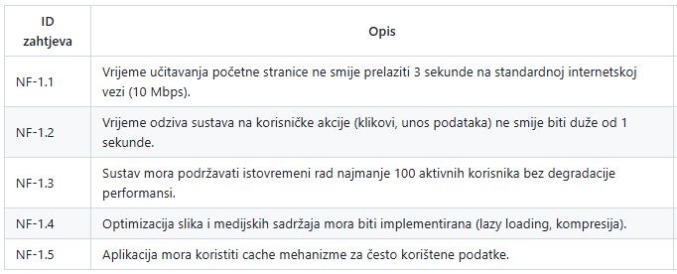
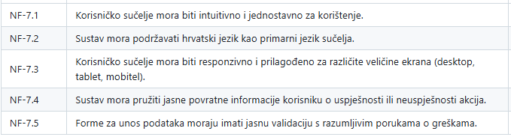
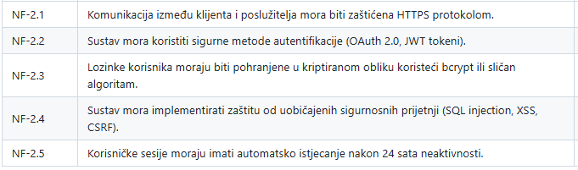

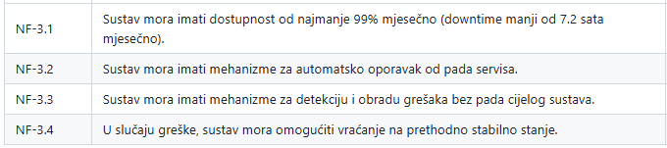
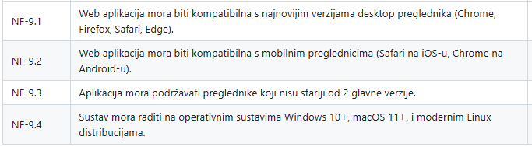
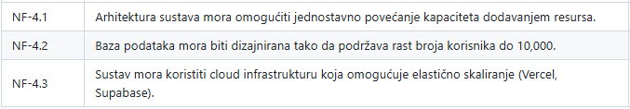
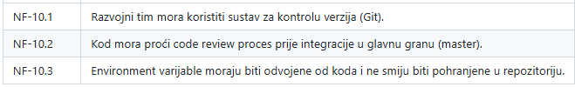
Nefunkcionalni i zahtjevi domene primjene

Slide 7
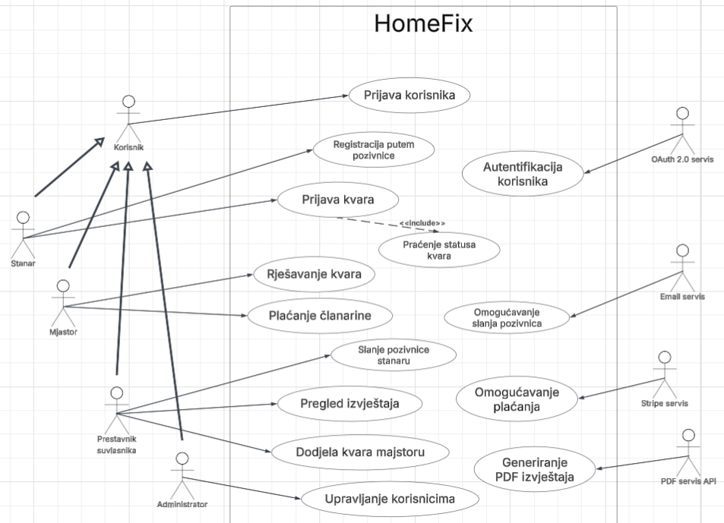
UML dijagram obrazaca uporabe

Slide 8
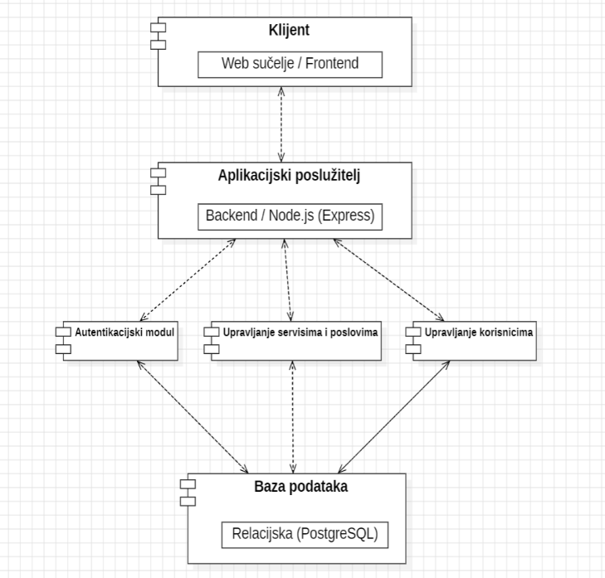
Arhitektura sustava
MVC arhitektura
DIJAGRAM VISOKE RAZINE:

Slide 9
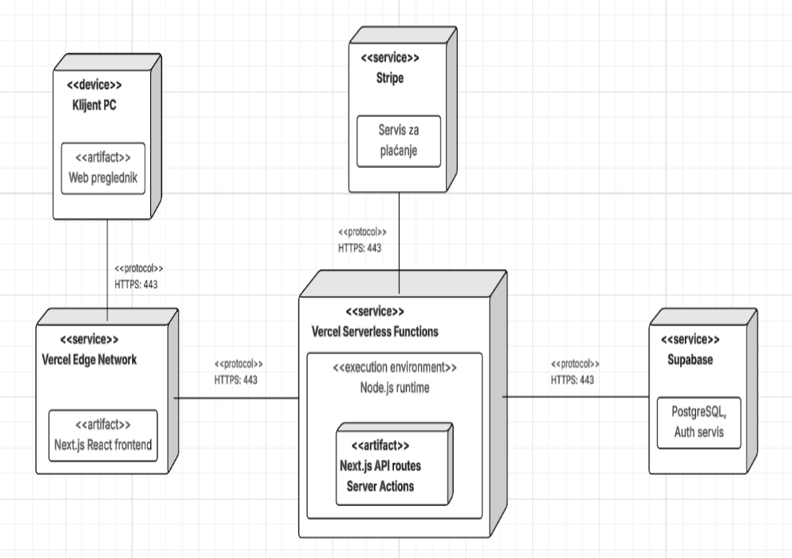
Dijagram razmještaja

Slide 10
Ispitivanje
Organizacija ispitivanja: ispitivanje na razini komponenti i na razini sustava
Testirano je ukupno: 7 funkcionalnosti na razini komponenti (11 ispitnih slučajeva) i 4 glavne funkcionalnosti na razini sustava (6 E2E testova)
Obuhvaćeni su redovni slučajevi, rubni uvjeti i greške za kreiranje i upravljanje ticketima, dodjelu majstora, provjeru članstva, autorizaciju korisnika, autentifikaciju, registraciju te pristup nepostojećim resursima
100% prolaznost

Slide 11
Korišteni alati i tehnologije
Popis programskih jezika i radnih okvira
  1. Programski jezici – JavaScript, TypeScript 5.9
  2. Radni okviri i biblioteke - Next.js 15, React 19, Tailwind CSS 4, shadcn/ui, Lucide React
  3. Baza podataka – Supabase
  4. Razvojni alati – Visual Studio Code, Git 2.51, Supabase CLI, Postman
  5. Alati za ispitivanje - Jest 30, Playwright 1.40
  6. Alati za razmještaj i integracije – Stripe, SendGrid, APDF
  7. Cloud platforma - Vercel

Slide 12
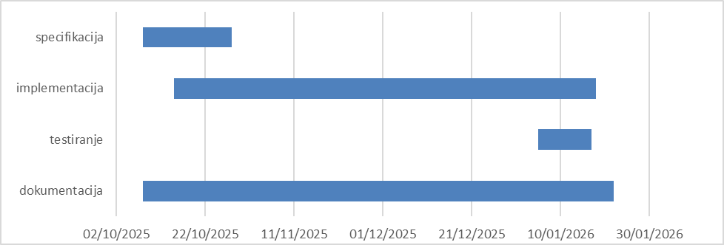
Organizacija rada
Neprogramski (organizacijski) zadaci
  Organizacija komunikacije – WhatsApp i GitHub issues
  Primijenjeni model životnog ciklusa - agilni
Vremenski okvir razvoja
  Specifikacija – početkom semestra
  Implementacija – većina semestra
  Testiranje – pred kraj semestra
  Dokumentacija – tijekom cijele izrade projekta

Slide 13
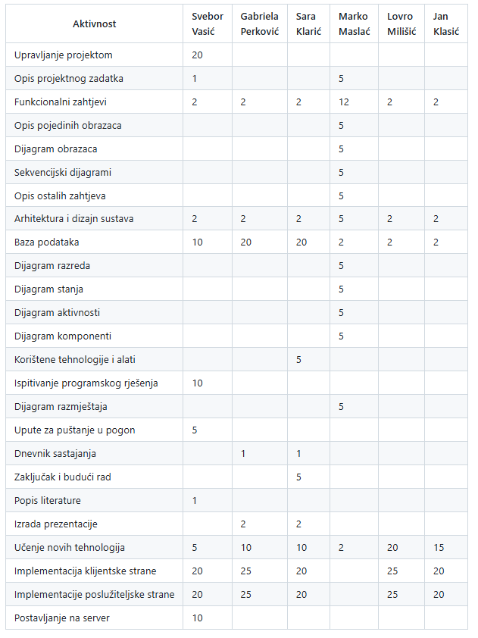
TABLICA RAŠČLAMBE ZADATAKA ČLANOVA

Slide 14
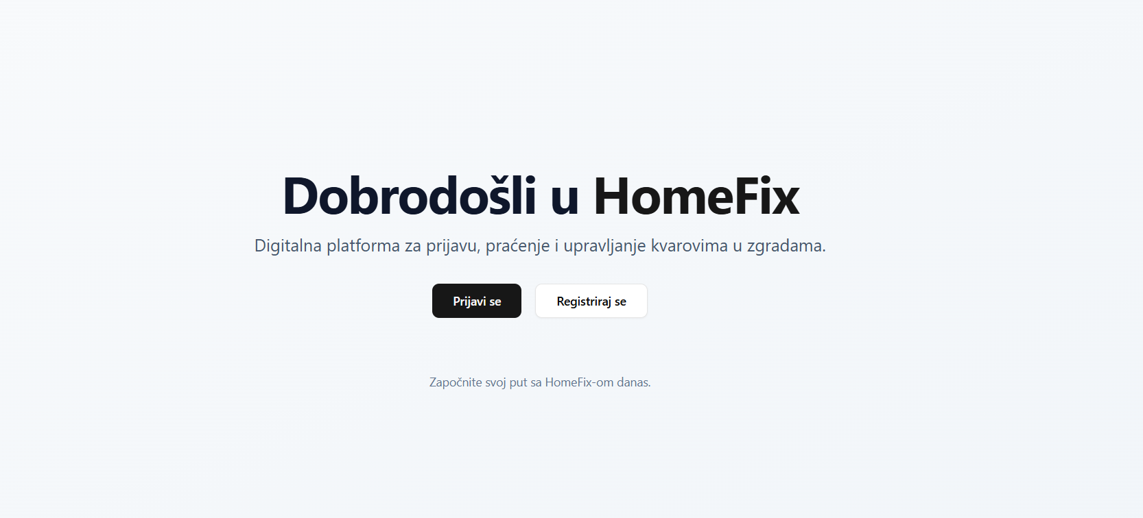
Demonstracija aplikacije
https://homefix-seven.vercel.app/

Slide 15
Zaključak
Tehnički izazovi
  rad s bazom podataka
  povezivanje s vanjskim servisima
Stečena praktična znanja iz web razvoja, baza podataka i timskog rada
moguća nadogradnja projekta dodatnim funkcionalnostima i mobilnom aplikacijom
rezultat: učinkovito rješenje za prijavu i upravljanje kvarovima

